Slide 1


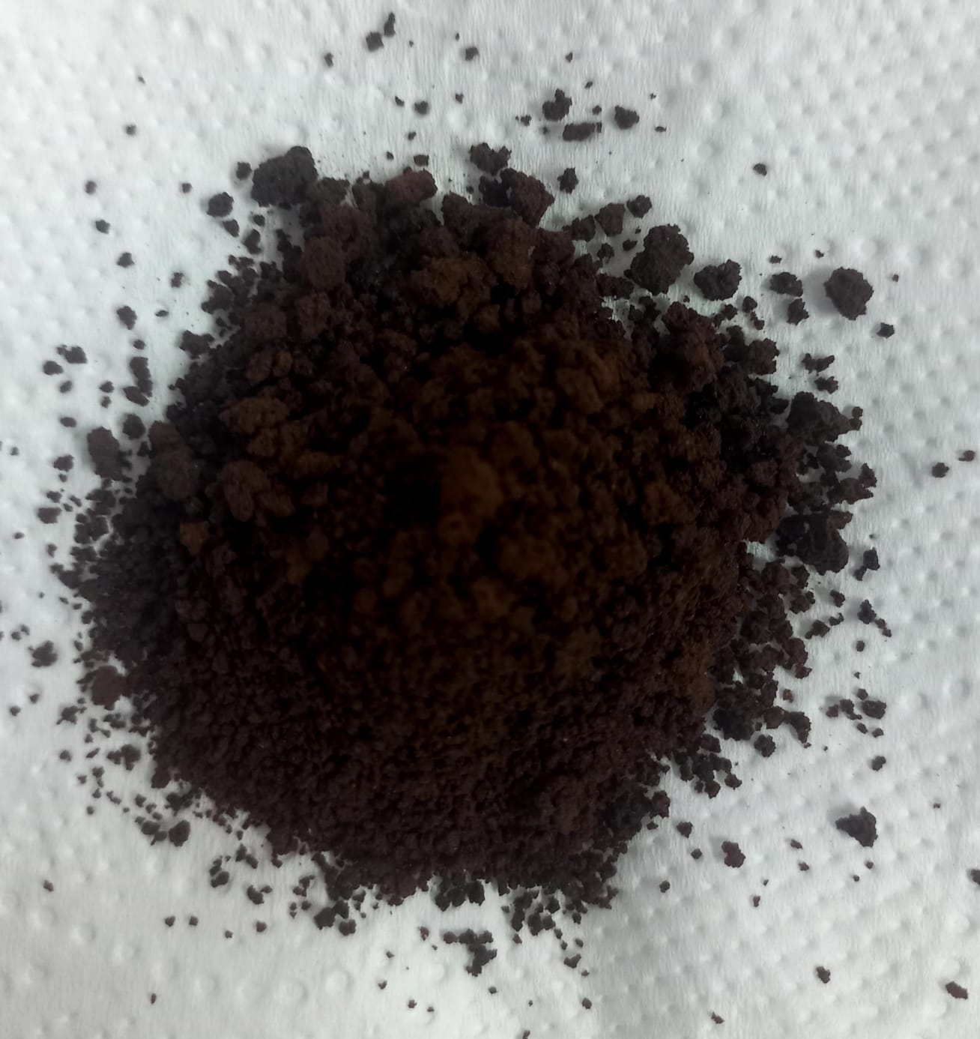
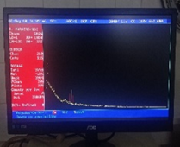
Análisis radiológico de cesio-137 en café comercializado en Asunción, Paraguay
. Luz Bóveda¹, Boris Michajluk¹ María Leticia Montiel^{1*}
¹Universidad Nacional de Asunción - Facultad de Ciencias Químicas – Laboratorio de Técnicas Nucleares - Central – San Lorenzo - Paraguay.
*Autor para correspondencia: mmontiel@qui.una.py
Introducción
La seguridad alimentaria es definida como la situación que existe cuando todas las personas tienen, en todo momento, acceso físico, social y económico a alimentos suficientes, inocuos y nutritivos que satisfacen sus necesidades energéticas diarias y preferencias alimentarias para llevar una vida activa y saludable (OMS, 2011)
Uno de los productos de la fisión del uranio 235, es el cesio-137 que puede ser considerado como indicador de contaminación radiactiva, y teniendo en cuenta su similitud con elementos presentes en la cadena alimentaria, esto facilita su incorporación en alimentos a partir de su absorción de suelos contaminados, originando su posterior acumulación en productos alimenticios
Objetivo
Evaluar la concentración de actividad de cesio 137 en muestras de café comercializados en Asunción y área metropolitana a través de técnicas analíticas nucleares.
Metodología
Para el estudio, fueron utilizadas muestras comerciales de café provenientes de diez puntos de muestreo de Asunción, las mismas fueron seleccionadas mediante un muestreo por conveniencia. Se utilizaron muestras de 50 a 150 gramos, de acuerdo a su disponibilidad y a su representatividad en el mercado local. Para la preparación de las muestras se utilizó la metodología descrita en el manual de Procedimientos Técnicos Armonizados. Las lecturas y análisis de muestras se realizó a través de
espectrometría gamma, con esta técnica se pudo obtener el espectro de emisión de radiación gamma que ha sido emitida por los radionucleidos presentes. La medición se realizó utilizando un detector de centelleo sólido de ioduro de sodio activado con talio NaI (Tl) de dos pulgadas de diámetro, tipo pozo, acoplado a un multicanal Accuspec que recoge el espectro de emisión gamma en energía para obtener las actividades específicas del cesio-137 presente
Resultados
Tabla 1. Concentración de actividad de cesio-137 en muestras de café comercializadas en Asunción Paraguay.
De las diferentes marcas de café comercializadas en Asunción, fueron analizadas diez marcas, cuatro de las cuales son de origen nacional. Los resultados obtenidos oscilan entre 5,45±0,21 y 11,24±0,14 Bq/kg para concentración de actividad de cesio-137, donde la mayor concentración fue encontrada en la muestra de café de origen colombiano, la segunda mayor concentración de actividad corresponde a una muestra de origen nacional, con un valor de 8,06±0,39 Bq/kg y una marca de origen brasilero es la que reportó el menor valor de actividad de 5,45±0,21 Bq/kg
Muestra | País de fabricación | Actividad en Bq/kg
A | Brasil | 7,22±0,13
B | Paraguay | 7,26±0,07
C | Paraguay | 6,40±0,43
D | Brasil | 7,64±0,13
E | Paraguay | 8,06±0,39
F | Paraguay | 7,45±0,10
G | Brasil | 5,45±0,21
H | Colombia | 11,24±0,14
I | Brasil | 7,05±0,48
J | Polonia | 6,51±0,47
Conclusión
La técnica de espectrometría gamma utilizada permitió detectar la concentración de cesio-137 en muestras de café comercializadas en Asunción, Paraguay.
Los análisis revelaron que tanto el café nacional como el importado tienen concentraciones de cesio-137 por debajo de los límites internacionales. Estos valores se sitúan muy por debajo del límite recomendado de 1000 Bq/kg por el Organismo Internacional de Energía Atómica.
Palabras claves: contaminación radiactiva, cesio-137, café

